Slide 1
Приёмы формирования функциональной грамотности младших школьников при работе с текстом.
МБОУ Заларинская СОШ №2
Степанец Светлана Юрьевна
учитель начальных классов

Slide 2
Два направления обучения чтению детей младшего школьного возраста:
Формирование читателя;
Приобщение к литературе как к особому виду искусства.

Slide 3
Технология обучения чтению:
Медленное чтение художественного текста, т.е. продумывание в ходе чтения смысла каждого слова;
Умение задавать вопросы и находить ответы на них в тексте;
Умение сопереживать и размышлять, анализировать прочитанное;
Умение понимать главную мысль, которая заключена в тексте, извлекать из текста тот смысл, который в него вложил автор при создании, почувствовать то, что чувствовал другой человек.

Slide 4
Работа с текстом Этапы
Подготовительный
Проверка осмысления текста каждым учеником
Развивающие задания

Slide 5
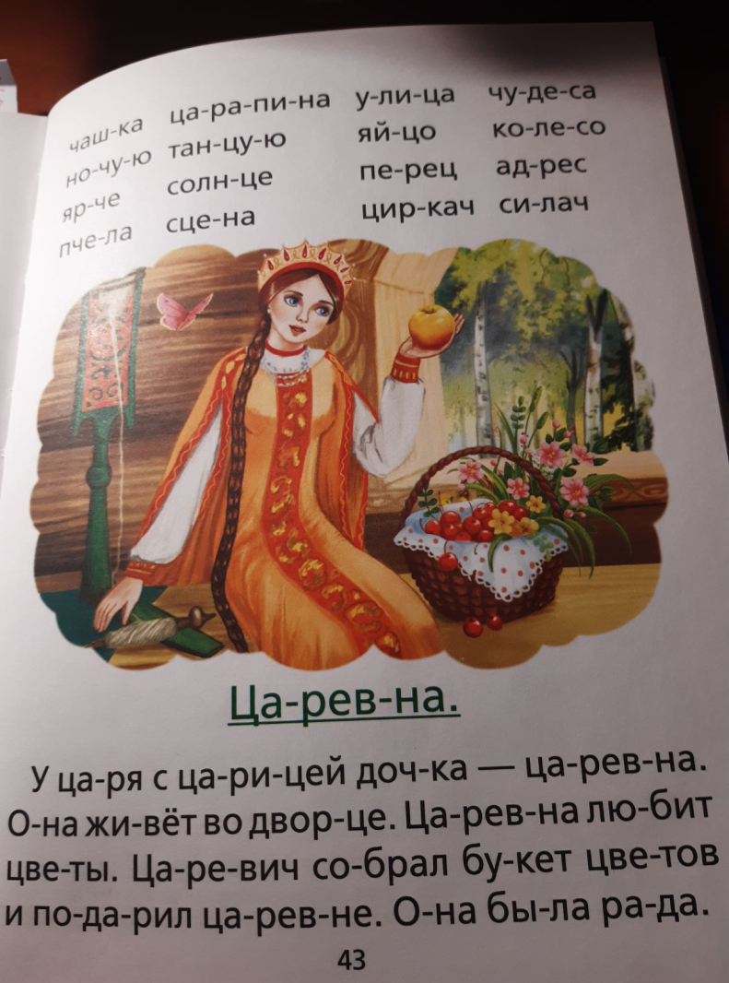
Работа с текстом

Slide 6
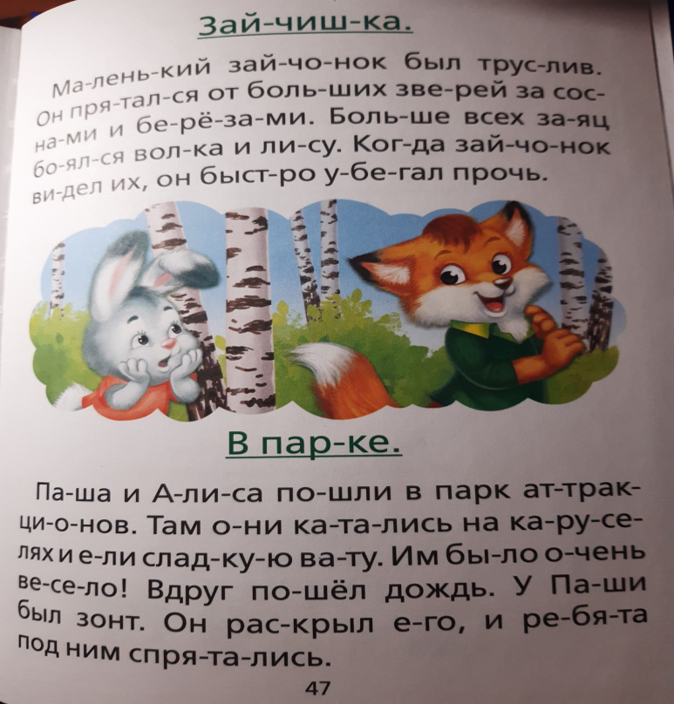

Slide 7
Спасибо за внимание!

